Slide 1
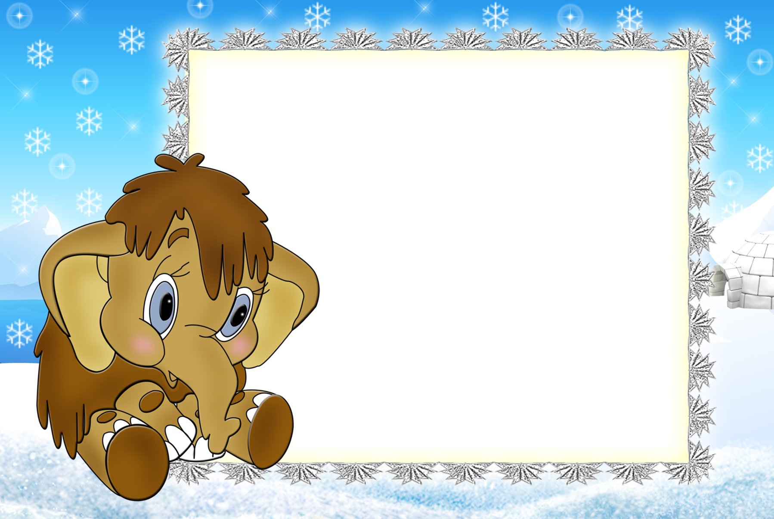
Математика
«1ден 10 ға дейінгі
сандарды
қайталау»

Slide 2
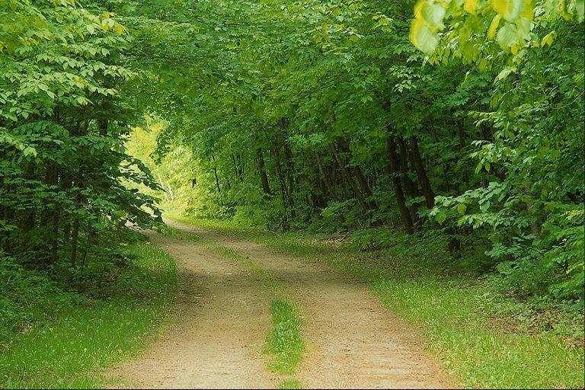

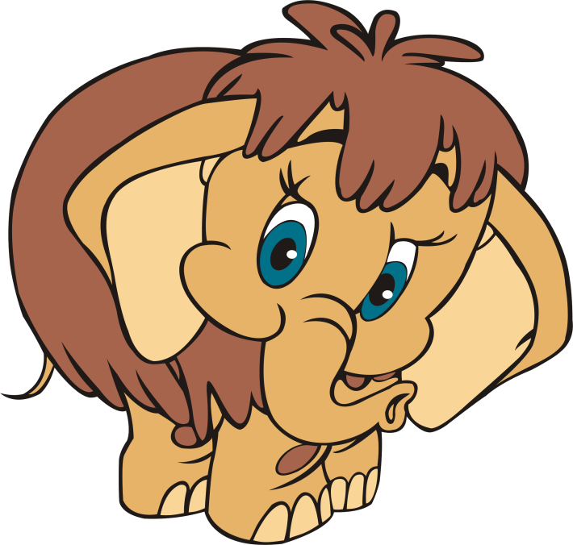
Піл мен оның баласы орманды
аралап келе жатады.

Slide 3



Бір кезде көбелек қуып жүрген
пілдің баласы анасынан адасып қалады.

Slide 4
Ол қатты қорқып кетеді

Slide 5

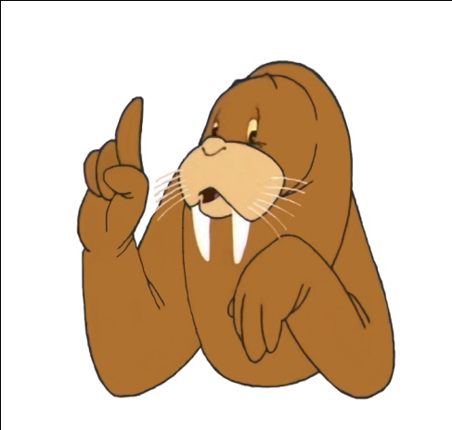
Ол анасынын таба алмай
жылап келе жатып, үлкен теңізге кездеседі.
Алдынан итбалық шығып,оған анасын табу үшін аптаның алты күнінің тапсырмасын орындаса ,анасына жететінін айтады.

Slide 6
Пілдің баласы сендерден көмек сұрайды.
Пілдің баласына көмектесейік!

Slide 7
Біз 1 ден 10 ға дейінгі сандарды білеміз!
Оң және кері санай аламыз!
Сандарды салыстыра аламыз!
Біз білімдіміз!
Біз тапқырмыз!
Біз қамқоршымыз!

Slide 8
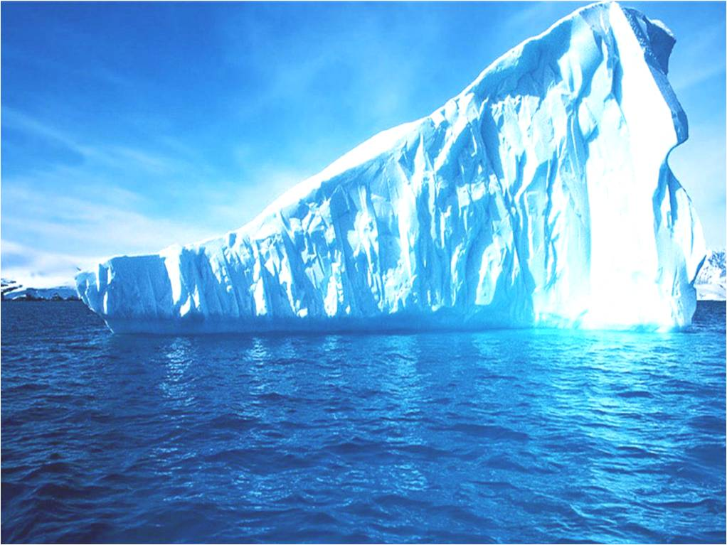
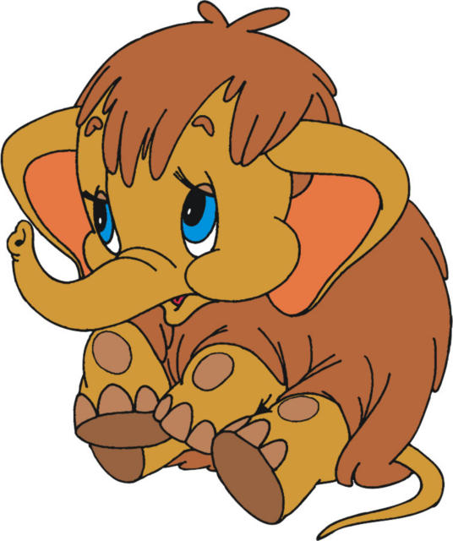
1 ден 10 ға дейін оң
және кері сана!

Slide 9
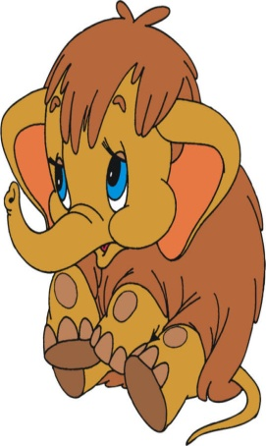
Тапсырма №1
Оқушылар сандарды оң
және кері санайды
1 2 3 4 5 6 7 8 9 10

Slide 10
Тапсырма № 2
Өздерің білетін
санамақ айтыңдар!

Slide 11
Санамақ
1 дегенім жаман баға,
Алады оны жаман бала.
2 дегенім нашар баға,
Інішегім нашарлама.
3 дегенім орта баға,
Сапасы оның орта ғана.
4 дегенім жақсы баға,
Алады оны жақсы бала.
5 дегенім үздік баға,
Оқимыз тек үздік қана.

Slide 12
Тапсырма №3
Есептерді шығар!

Slide 13

ІІІ-топ
6+4=
8-4=
І-топ
7+3=
6-3=
ІҮ-топ
9+1=
3-2=
ІІ-топ
8+2=
7-5=

Slide 14
І-топ
7+3=10
6-3=3
ІІІ-топ
6+4=10
8-4=4
ІІ-топ
8+2=10
7-5=3
ІҮ-топ
9+1=10
3-2=1
Рахмет,достар!

Slide 15
Тапсырма № 4
Сандардың көршісін тап!
Notes:
тапсырма

Slide 16
Сандардың көршісін тап!
5;8;
2; 6;
1; 3;
4; 7;
Notes:
тапсырма

Slide 17
4;5;6
7;8;9
1;2;3
5;6;7
3;4;5
6;7;8
0;1;2
2;3; 4
Алақай, жарайсыңдар!
Notes:
тапсырма

Slide 18
Тапсырма № 5
Сандарды салыстыр!
7 * 3
5 * 4
6 * 9
4 * 4
Жұма
Notes:
тапсырма

Slide 19
7 > 3
5 > 4
6 < 9
4 = 4
Жарайсыңдар,білімді екенсіңдер!
Notes:
тапсырма

Slide 20
Тапсырма № 6
Жасырынған сандарды тап!
Сенбі
2
4
9
7
1
5
Notes:
тапсырма

Slide 21
Жарайсыңдар!
Алақай! Алақай! Жағаға жеттім!
8
2
10
4
6
7
9
1
3
5
Notes:
тапсырма

Slide 22

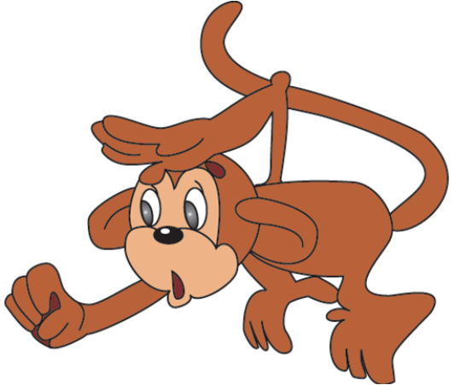

Осылайша, пілдің баласы жағаға жетті...

Slide 23
Көп ұзамай анасы келді...

Slide 24
Сергіту сәті.
Мен қатты қуанып тұрмын, сендерге рахмет! Сендермен бірге билегім кеп тұр!

Slide 25
1. Пілдің баласына анасын табу үшін қанда көмек жасадық?
2. Нешеден нешеге дейінгі сандарды
қайталадық?

Slide 26
Сабаққа өте жақсы қатыстыңдар!
Маған көмектескендеріңе рақмет!
Жарайсыңдар!

